Slide 1



Бережно отбеливающая зубная паста Шанталь с ионами серебра
«Amrita – Все для здоров’я та краси» – перший повністю україномовний сайт Амріта
www.amritaclub.do.am

Slide 2
Бережно отбеливающая зубная паста Шанталь с ионами серебра
Продукция Компании АМРИТА Изготовлено ОАО "Концерн Фреш АП"

Slide 3
Свойства
бережно отбеливает
укрепляет десна
оказывает выраженное антимикробное действие

Slide 4
Состав
мягкая абразивная основа
экстракты лечебных трав
ионы серебра (Argentum aqua)

Slide 5
Состав
мягкая абразивная основа:
гидрокарбонат натрия

Slide 6
Действие
Мягкая основа пасты бережно удаляет зубной налет
нейтрализирует «цветной» эффект от чая, кофе, табака
НЕ ПОВРЕЖДАЕТ ЭМАЛЬ !!!!

Slide 7
Состав
Лечебные травы:
Экстракт и эфирное масло полыни
Экстракт алоэ
Экстракт шалфея
Экстракт лимона

Slide 8
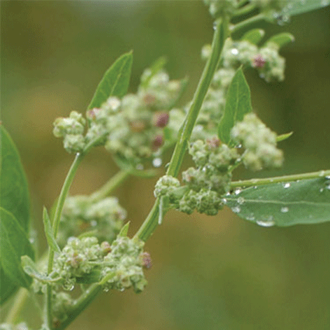
Состав
тонизируют стенки сосудов
уменьшают кровоточивость десен
Экстракт и эфирное масло полыни

Slide 9
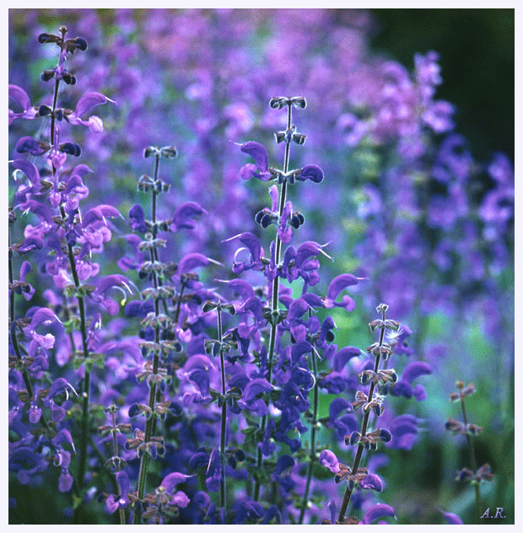
Состав
уменьшает неприятные ощущения боли и зуда
Экстракт шалфея

Slide 10
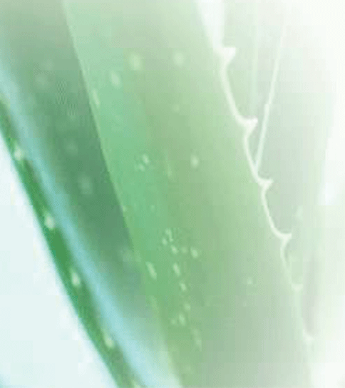
Состав
проявляет стойкий антибактериальный эффект
Экстракт алоэ

Slide 11
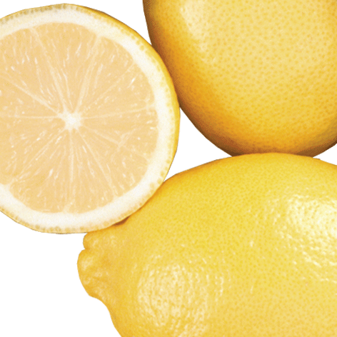
Состав
усиливает эффект отбеливания
придает свежесть дыханию
Экстракт лимона

Slide 12
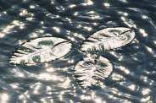
Состав
эффективное противомикробное средство
широкий спектр действия
быстрая антимикробная активность
отличный консервант
Argentum aqua

Slide 13
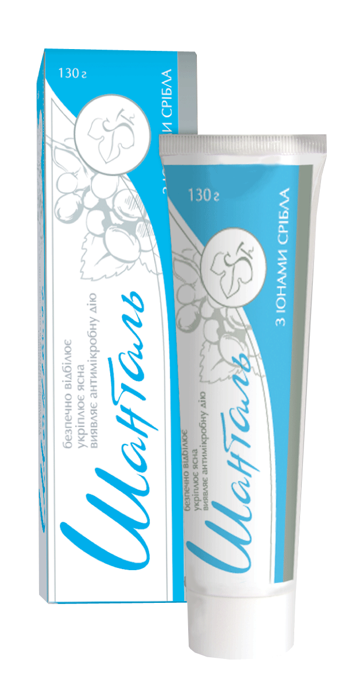
Форма выпуска
туба, 130 г
в картонной коробке

Slide 14
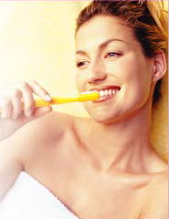
Способ применения
проводить чистку от боковых зубов к центру
рекомендуется оставить небольшое количество пасты на 2-3 минуты для более глубокого проникновения
ополоснуть ротовую полость большим количеством воды

Slide 15
Цена
14.00 грн.

Slide 16
Спасибо за внимание!
www.amritaclub.do.am

